Slide 1
MFC Flow Control
유기종 대리
2020. 02. 15

Slide 2
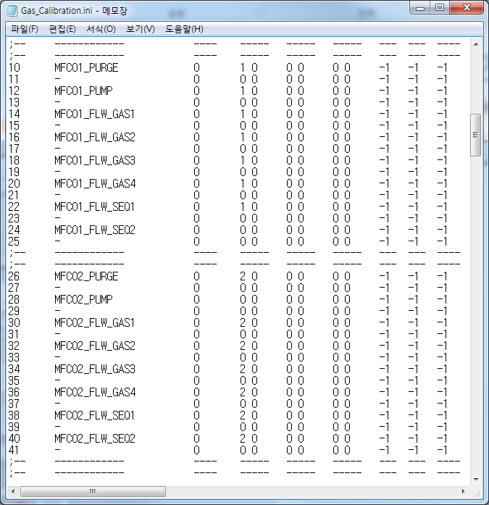
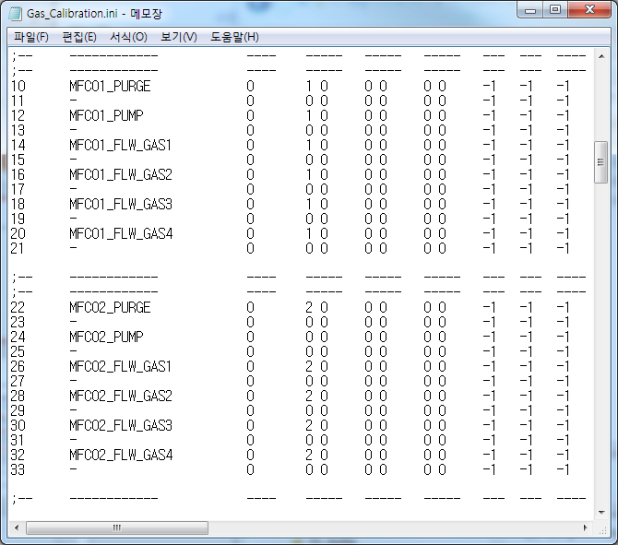
MFC Flow Control 오류
Gas_Calibration.ini 파일 내용 누락
- Gas_Calibration.ini 파일 內 MFCxx_FLW_SEQx의 설정 값이 누락되어 오동작
- 누락 원인 파악 中
내용이 누락된 파일
정상 작동 파일
WONIK Confidential

Slide 3
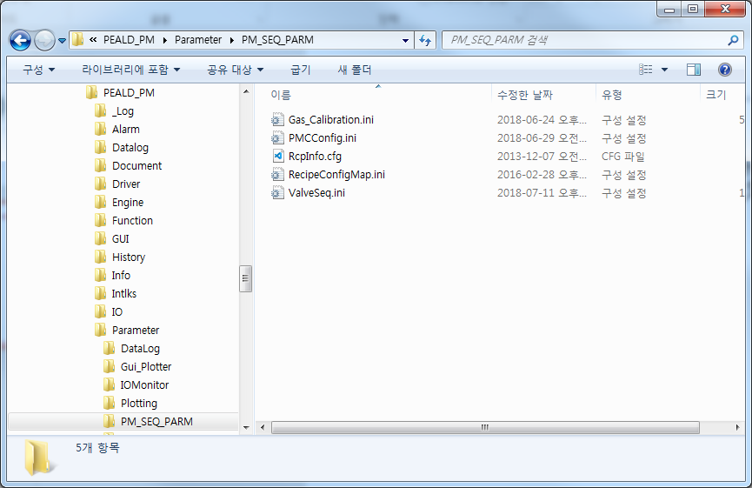
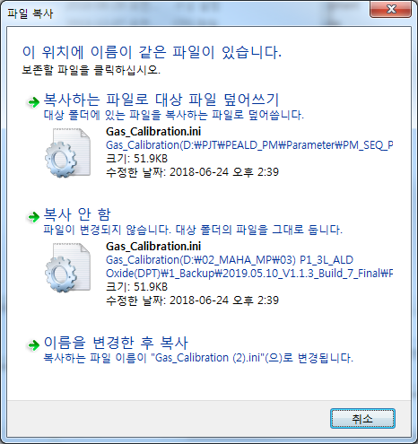
MFC Flow Control 오류 수정 방법
Gas_Calibration.ini 파일 수정
- 메일에 첨부한 Gas_Calibration.ini 파일을 아래 경로의 폴더 안에 덮어쓰기
- Path : D\PJT\PEALD_PM\Parameter\PM_SEQ_PARM
WONIK Confidential

Slide 4
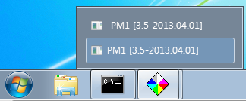
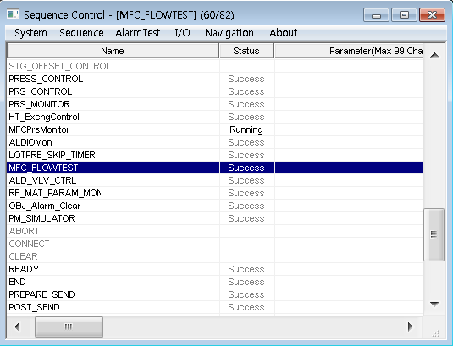
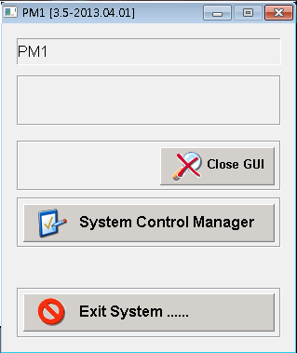
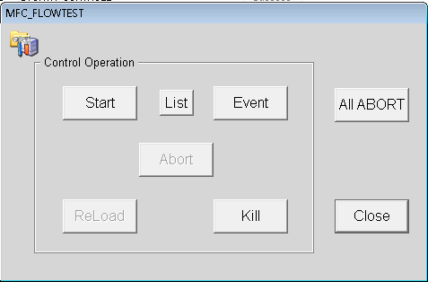
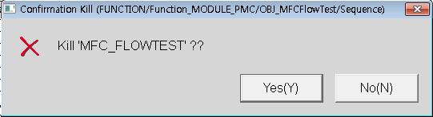
MFC Flow Control 오류 수정 방법
System Control Manager & Function Kill
- MFC_FLOWTEST를 찾아 더블 클릭하여 Kill 클릭
①
③
②
WONIK Confidential

Slide 5
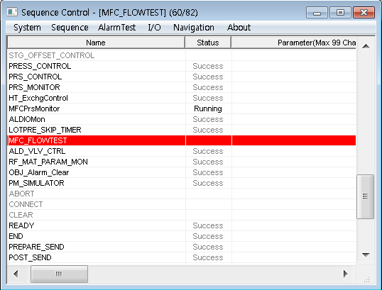
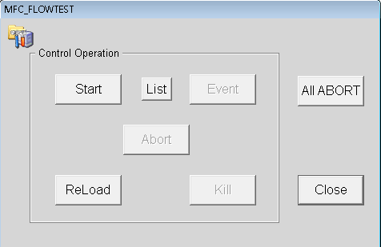
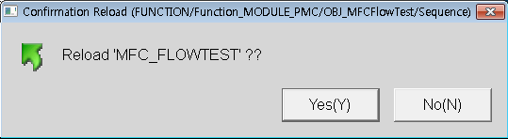
MFC Flow Control 오류 수정 방법
MFC_FLOWTEST Function ReLoad
- MFC_FLOWTEST를 다시 찾아 더블 클릭하여 ReLoad 클릭
①
②
WONIK Confidential

